Slide 1
🏠 House Price Prediction
Proyecto de Machine Learning
Artificial Intelligence Foundations — Fundació URV
Adrià · Raul | Mayo 2026

Slide 2
🎯 ¿Qué queríamos conseguir?
El problema
El dataset
Predecir el precio de una casa (SalePrice) a partir de sus características (tamaño, calidad, ubicación...)
Kaggle House Prices 1.460 casas · 80 variables Datos reales de Ames, Iowa
El enfoque
El resultado
Pipeline completo de ML: EDA → Preprocesamiento → Modelo → App
App interactiva en Streamlit donde puedes meter datos y obtener una predicción
House Price Prediction · AI Foundations URV

Slide 3
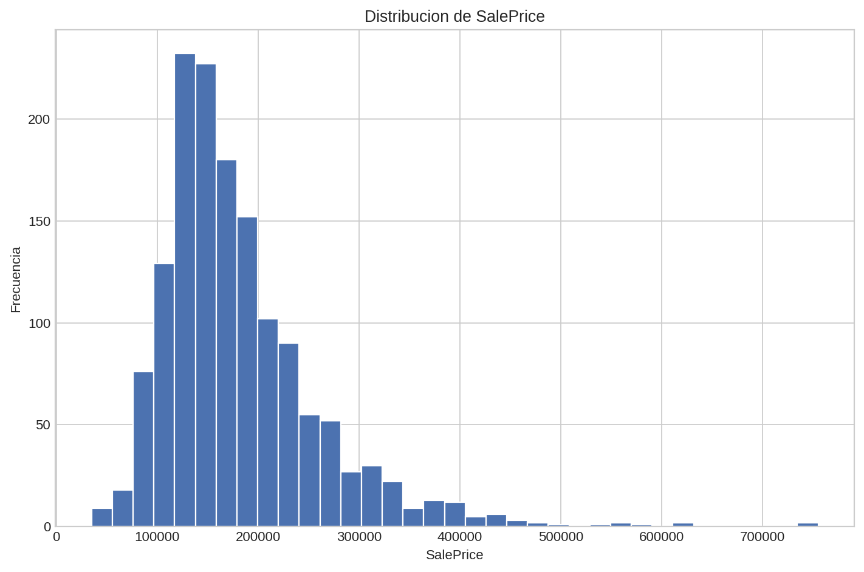
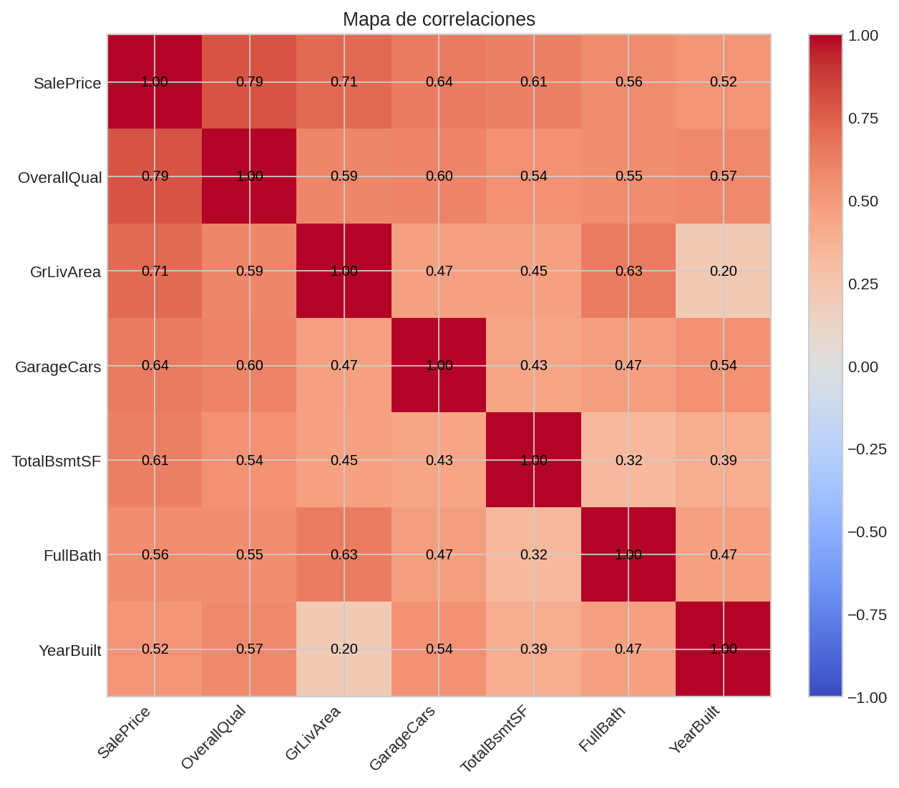
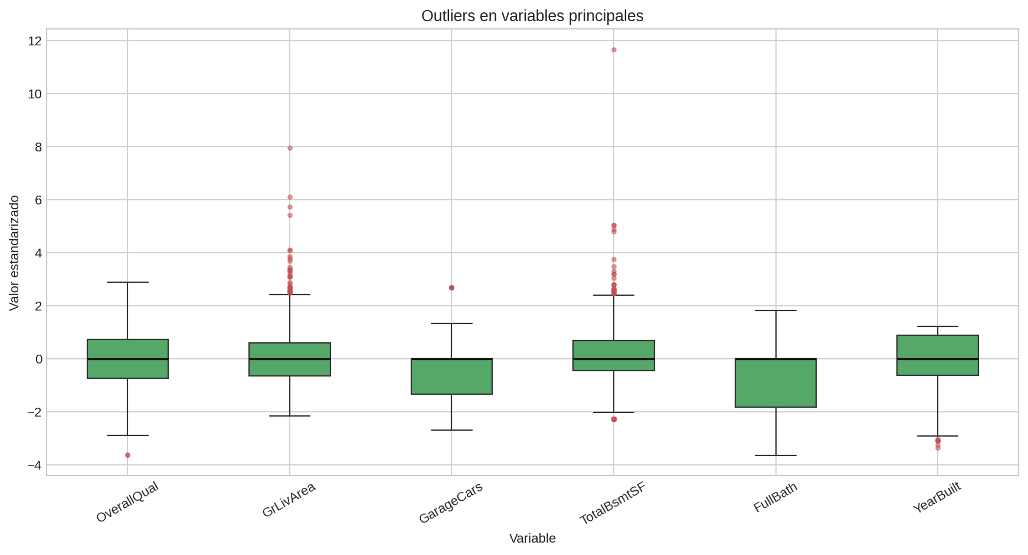
🔍 Explorando los datos (Exploratory Data Analisys)
💰 Precios de las casas
🔗 ¿Qué afecta al precio?
📦 Valores faltantes
Mayoría entre 100k y 200k Distribución asimétrica (la mayoría son casas asequibles)
OverallQual (0.79) ← calidad GrLivArea (0.71) ← metros GarageCars (0.64) ← garaje
Hay columnas con muchos valores vacíos, como PoolQC (99.5%) o MiscFeature (96.3%)
💡 Aprendizaje:
No todas las variables son importantes. Nos podemos centrar en las que más se relacionan con el precio.
House Price Prediction · AI Foundations URV

Slide 4
🧹 Limpieza y preparación de los datos
Rellenar huecos
Estandarizar
Convertir texto a números
Valores vacíos: • Números → mediana • Categorías → moda
Poner todos los números en la misma escala con StandardScaler
Categorías → OneHotEncoding (cada opción se vuelve una columna de 0/1)
✂️ División del dataset:
¿Por qué separar? Si evaluamos con los mismos datos que usamos para entrenar, el modelo haría "trampa" y no sabríamos si funciona de verdad con casos nuevos.
80% Train
20% Test
1.168 casas para entrenar
292 casas para evaluar
House Price Prediction · AI Foundations URV

Slide 5
⭐ Las 6 variables más importantes
Nos quedamos con las que más influyen en el precio. Así el modelo es más sencillo de entender.
OverallQual
0.79
Calidad de la casa
GrLivArea
0.71
Metros cuadrados habitables
GarageCars
0.64
Plazas de garaje
TotalBsmtSF
0.61
Tamaño del sótano
FullBath
0.56
Baños completos
💡 Con solo 6 variables podemos predecir el precio con bastante precisión. Menos es más.
YearBuilt
0.52
Año de construcción
House Price Prediction · AI Foundations URV

Slide 6
🤖 Nuestro primer modelo
Empezamos con un modelo sencillo: Random Forest — sin ajustar, con los valores por defecto.
⚙️ Configuración
📊 Resultados en test
Algoritmo: RandomForestRegressor
300 árboles de decisión
Entrenado con las 6 variables
RMSE
$29.102
Error típico (en $)
MAE
$19.067
Error absoluto medio
R²
0.8896
Precisión (1 = perfecto)
📝 ¿Qué significa R² = 0.89?
El modelo explica el 89% de la variación de los precios. Dicho de otro modo: de cada 10 casas, el modelo acierta la tendencia de casi 9. El error típico es de unos $29.000 — para ser nuestro primer modelo con solo 6 variables, ¡no está nada mal!
House Price Prediction · AI Foundations URV

Slide 7
🔧 Intentando mejorar el modelo
Probamos a ajustar los parámetros del Random Forest para ver si podemos mejorarlo.
🔍 Cómo lo hicimos
📊 Resultados
RandomizedSearchCV: prueba 25 combinaciones de 432 posibles
3 validaciones cruzadas cada una → 75 entrenamientos en total
Parámetros usados: profundidad, número de árboles, muestras mínimas, etc.
RMSE: $29.724 (antes $29.102)
MAE: $19.331 (antes $19.067)
R²: 0.8848 (antes 0.8896)
⚠️ El modelo por defecto funcionó mejor
💡 ¿Qué aprendimos?
No siempre hace falta complicarse. El modelo por defecto ya era muy bueno. A veces, con lo básico bien hecho, se consiguen resultados excelentes.
House Price Prediction · AI Foundations URV

Slide 8
⚖️ Comparativa: Baseline vs Tuned
Métrica | Baseline | Tuned | ¿Mejoró?
RMSE | $29.102 | $29.724 | ❌ No
MAE | $19.067 | $19.331 | ❌ No
R² | 0.8896 | 0.8848 | ❌ No
El modelo baseline con valores por defecto es suficiente y más robusto
🎯 Conclusión
Para este proyecto, con lo básico bien hecho obtenemos un resultado sólido. En el futuro podríamos probar otros modelos (XGBoost, Gradient Boosting) para intentar mejorarlo.
House Price Prediction · AI Foundations URV

Slide 9
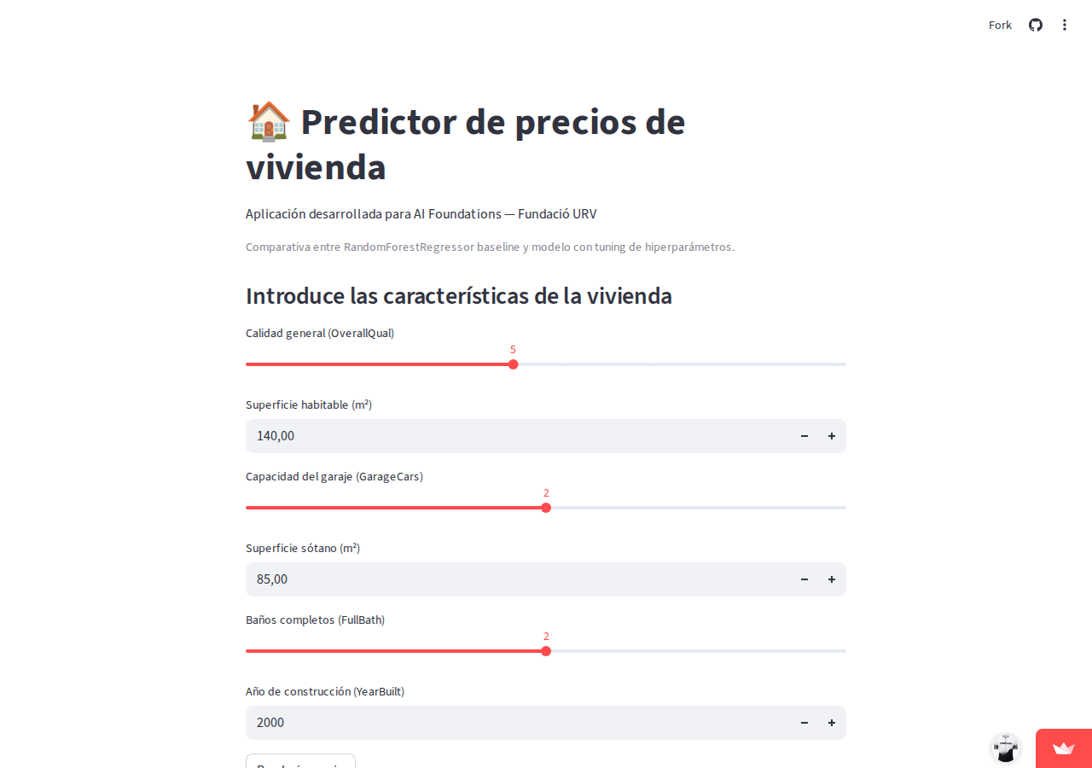
🌐 La app en Streamlit
✨ Características
Interfaz sencilla e intuitiva
Ajusta las 6 variables clave
Predicción al instante
Sin instalar nada en tu PC
🔗 Acceso
Disponible online en: house-prices-v3nrejcyjltytdctev9hgk.streamlit.app
📱 Pruébalo tú mismo
Mueve los deslizadores de calidad, metros cuadrados, garaje... y el precio se actualiza automáticamente. Así de fácil.
House Price Prediction · AI Foundations URV

Slide 10
🏗️ El pipeline completo
📊
🧹
✨
🤖
🌐
EDA
→
Limpieza
→
Selección
→
Modelo
→
App
Análisis de los datos
Rellenar huecos y estandarizar
Elegir las 6 mejores
Random Forest entrenado
Predicción interactiva
🖼️ Así se ven los datos en cada etapa:
House Price Prediction · AI Foundations URV

Slide 11
📖 Qué aprendimos con este proyecto
✅ R² de 0.89
Con solo 6 variables nuestro modelo acierta el 89% de la variación de precios
✅ Pipeline completo
Aprendimos a hacer todo el proceso: desde los datos hasta una app funcionando
✅ Un buen preprocesado marca la diferencia
Entender, limpiar y seleccionar los datos es tan importante como el modelo
✅ La simplicidad también funciona
A veces el modelo inicial ya es suficientemente bueno: más complejidad no siempre significa mejores resultados
🚀 Próximos pasos
Probar XGBoost, Gradient Boosting, más variables, log-transform...
House Price Prediction · AI Foundations URV

Slide 12
🙌 ¡Gracias!
📂 Repositorio
github.com/Racap/house-prices
🌐 App Streamlit
house-prices-v3nrejcyjltytdctev9hgk.streamlit.app
🎥 Vídeo demostración
youtu.be/KWWt_EOOM8A
📄 Documentación técnica
doc.pdf
¿Preguntas? 😊

